Slide 1



Slide 2


History
Flo Fab fue establecida en 1981 por Denis Gauvreau quién creó y desarrolló la línea de productos la cual ha sido constantemente perfeccionada por Marc Gauvreau y un equipo completo de ingenieros y diseñadores. Es el resultado de una combinación existente de diseños mejorados de diferentes productos, y las ideas inovadoras de una nueva generación de profesionales.
A través de los años, Flo Fab ha adquirido diferentes compañías y empresas de servicio, incluyendo: AQUA-PROFAB (ASME Fabricante de tanques), MÉNARD, LÉONARD ÉLECTRIQUE, PMA. . Aún más, Flo Fab adquirió equipo, diseños de fabricación y patentes de IDEALCO, fabricante de intercambiadores de calor de coraza y tubos .
El servicio después de ventas, ventas, ingeniería, producción, control de calidad, contabilidad y los departamentos de administración de las compañías mencionadas anteriormente, comparten la misma ubicación.
En Diciembre del 2014, Marc Gauvreau, hijo del fundador, adquirió todas las acciones de la compañía. Flo Fab está constantemente investigando para la innovación de nuevos productos tales como la serie XRI y los paquetes pre fabricados para “Sistemas de calefacción y enfriamiento” y “Sistemas de bombeo”. Esto ha permitido a Flo Fab mantener a un equipo competente y experimentado, con diferentes abilidades lo cual permite un constante trabajo en el desarrollo y mejora de nuestros productos existentes, añadiendo al mismo tiempo soluciones de ingeniería que exceden las expectativas de nuestros clientes.
Flo Fab ha crecido rápidamente y ahora, orgullosamente, ofrecemos una gran variedad de productos. Esto incluye bombas y paquetes de bombeo, tanques, intercambiadores de calor y equipo hidrónico. Esto permite a las partes interesadas en el proyecto un ahorro económico considerable, tranquilidad, y el mejor valor a la inversión realizada optimizando el costo total del producto adquirido.

Slide 3
Bombas Flo Fab
Bombas Flo Fab
Generales: Filosofía del diseño, características comunes, etc.
Verticales en línea
  Bombas de circulación, de acoplamiento directo, acople
  dividido
Bombas horizontales
  De succión final, acoplamiento directo, acople divido,
  Carcasa dividia, doble succión, configuraciones únicas
Sumergibles
  Aguas residuales, efluentes, columna, acero inoxidable,
  Duplex, paneles, accesorios

Slide 4


Reliability & Durability
Todas las bombas vienen con el anillo de desgaste en la carcasa y en el impulsor como estándar.
Sellos en Viton® con superficies duras de carburo de silicio (Y no Cerámica de carbono) para altas temperaturas y resistencia ante los químicos.
Todos los sellos alcanzan temperaturas hasta de 300ºF como estándar.
Motores estándares, sellos, rodamientos y acoplamientos.
Clase industrial “pesada” para la carcasa de la bomba ya que está vaciada para soportar 300 psi (flanché estándar=150 psi)
Alta eficiencia debido a las superficies lisas, mejorando el fluído mecánico, ya que los moldes de las carcasas están hechas de resina y no de madera.
Notes:
John Crane Type 21 Mechanical seal !!! Features
The drive band's "dent and groove" design eliminates overstressing of the elastomer bellows to prevent bellows slip and protect the shaft and sleeve from wear.
Non-clogging, single-coil spring provides greater dependability than multiple spring designs and will not foul due to fluid contact.
Flexible elastomer bellows automatically compensates for abnormal shaft-end play, run-out, primary ring wear and equipment tolerances.
Parameters
Temperature Limits-40°F to 400°F/-40°C to 205°C (depending on materials used)
Pressure Limits150 psi(g)/10 bar(g)
Speed LimitsUp to 2500fpm/13m/s, depending on configuration and shaft size

Slide 5
Quality Control
Todas las bombas son probadas antes de la salir de la fábrica y cuentas con un video de 10 seg el cual se encuentra en la cotización.
Instalaciones para pruebas hasta 400 HP con una mesa de pruebas para 27 000 galones, con instrumentos calibrados.
Diseños realizados en Inventor, Revit Files y CAD
Garantía limitada de 5 y 8 años respectivamente

Slide 6
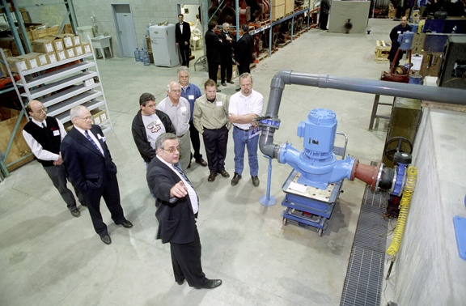
Mesa de pruebas hasta 400Hp

Slide 7
Más de 60% de los proyectos en US en la fase de oferta se originan con MASTERSPEC
Master Spec es una guía maestra para las especificaciones de construcción, para uso de arquitectos, ingenieros y otros profesionales del diseño. Fue desarrollado en 1969 y consiste en más de 600 secciones de todo tipo:
Arquitectura/Estructura civil
Paisajistas
Mecánica de edificios/Electricidad
Etc.
Orgulloso proveedor autorizado para MASTERSPEC

Slide 8
ALGUNAS CARÁCTERÍSTICAS DE LOS MOTORES TECHTOP
Motores Eficiencia Premium: menos gasto de energía eléctrica. Existen en Europa desde hace 20 años.
En 2014 la ley cambió y todos deber ser Eficiencia Premium. Existen todavía EPAct pero desaparecerán en algún momento del mercado.
EPAct: 20% más baratos, una calidad más baja y con menos características.
EASA: Electrical Apparatus Service Association. By The Electro’Mechanical Authority. Certificación para asegurar la eficiencia y confiabilidad en la reparación de motores. Por eso se pueden reparar en cualquier centro de servicio autorizado.
IP55: Protección extra contra el agua. Se pueden rociar con una manguera y no tendrán ningún daño. Es gracias al sello de lubricación de doble labio en el lado de transmisión y del lado opuesto
La protección anti bacterial está incluída en la bobina por default.
Certificaciones: CSA US compliance, NEMA Premium, CE compliance, ISO 9001
Tipo de aislante: clase H. Es para altas temperaturas (hasta 180 C) y puede trabajar obvio en ambientes muy calientes.
CONSTRUCCIÓN: En aluminio y hierro fundido
Inverter duty 15.1 CT (torque constante) Inverter duty 30.1 VT (torque variable) Es cuando usamos un VFD y quiere decir que puedo bajar hasta 60 RPM o subir hasta 2300 RPM, usando un motor de 1800 RPM (1800/30 = 60 o bien 1800*1.30 = 2340)
Washdown No lo tenemos disponible en América pero es una protección extra a a la carcasa en contra de bacterias. Nosotros es solo a nivel de bobinaje.
IEC Norma Europea Métrica NEMA Norma Americana Sistema Inglés
Rodamientos duales sobre-dimensionados de ambos lados (lado del acoplamiento y al otro extremo): hace al motor más estable.
Otras compañíasde motores: Max motion, MEP (vende solo EPAct), WEG (Brasileña), Baldor

Slide 9



Construído para uso rudo.
Stainless steel 50/60HZ nameplate and wiring diagram
Cast iron oversized NPT
threaded
conduit box
Removable feet for easy F1, F2, F3 conversion. Up to 326T frame

Slide 10
Características de nuestro sitio internet: www.flofab.com
Información de bombas
Información de tanques de expansión
Información para tanques de almacenamientos de agua caliente
Información de accesorios en general y variadores de frecuencia (VFD)
www.flofab.com

Slide 11
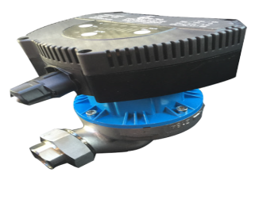
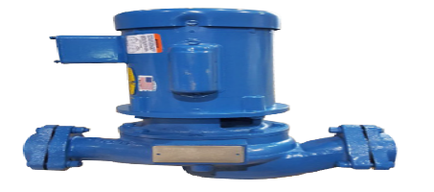
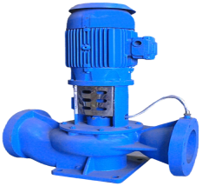
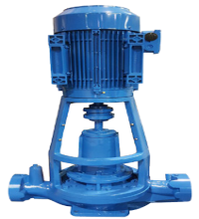
VERTICAL IN-LINE PUMPS
SERIES | 500 | 600 | 840SC | 880RI
SIMILAR TO | Magna / Astro / UP /PL / 00 | 2400 / 1900 / 1600 S / H / 90 / 60 |  | 4300 / 80SC / VLI / KS
TYPE | Circulating Pump | In-Line Circulator | Vertical In-Line Centrifugal Split Coupling | Vertical In-Line Centrifugal Split Coupling
CAPACITIES | up to 234 USGPM (54 m³/hr) | up to 290 USGPM (61 m³/hr) | 454 to 8000 USGPM (1816 m³/hr) | Up to 3000 USGPM (680 m³/hr)
HEAD | up to 43 ft. (14 m) | up to 120 ft. (37 m) | up to 410 ft. (125 m) | up to 650 ft. (198 m)
PRESSURE | up to 145 PSI (999 kPa) | up to 250 PSI (1724 kPa) | up to 600 PSI (4136 kPa) | up to 250 PSI (1724 kPa)
HORSEPOWER | up to 2/5 HP (280 kW) | up to 10 HP (7.5 kW) | up to 400 HP (298 kW) | up to 200 HP (149kW)
DRIVES | ECM Motor ERP Ready | 56C Electric Motors | TC Electric Motors | TC Electric Motors
APPLICATIONS | Water / Glycol | Water / Glycol | Water / Glycol | Water / Glycol
TEMPERATURE | up to 220°F (104°C) | up to 250°F (121°C) | up to 300°F (149°C) | up to 300°F (149 °C)
CONSTRUCTION MATERIAL | Cast Iron, Stainless, Bronze |  | Cast Iron, Bronze Fitted as Standard, Other Materials Also Available | Cast Iron, Bronze Fitted as Standard, Other Materials Also Available
-PRcaODUCT-
Construction of series XRI

Slide 12
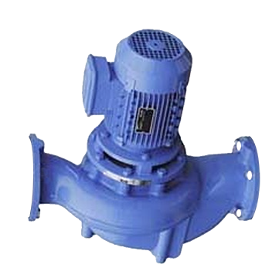
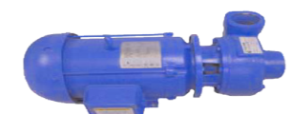
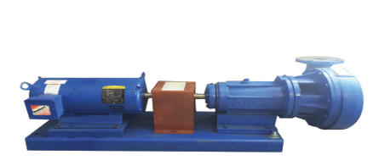
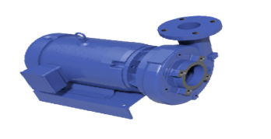
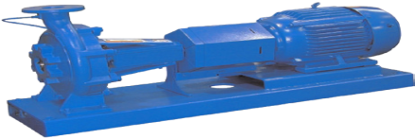
VERTICAL IN-LINE PUMPS + HORIZONTAL BASE MOUNTED + CLOSED COUPLED
SPLIT CASE DOUBLE SUCTION PUMPS
SERIES | 880 | 1000/1004 | 2000 | 2300 / 2600
SIMILAR TO | 80 / VL / 4380 | 1530 / 1532 / CM / C LCS / 4280 | LF / F / 4030 / 1510 / FM | LF / F / 4030 / 1510 / FM
TYPE | Compact In-Line Centrifugal | End Suction, Close Coupled | Radially Split Bearing Frame Pump Mounted With Flexible Coupling Back Pull Out Design | Radially Split Bearing Frame Pump Mounted With Flexible Coupling Back Pull Out Design
CAPACITIES | up to 3000 USGPM (680 m³/hr) | up to 1900 USGPM (431 m³/hr) | up to 1900 USGPM (431 m³/hr) | from 1900 to 6500 USGPM (432 to 1476 m³/hr)
HEAD | up to 650 ft. (198 m) | up to 43 ft. (14 m) | up to 120 ft. (37 m) | up to 410 ft. (125 m)
PRESSURE | up to 250 PSI (1724 kPa) | up to 175 PSI (1206 kPa) | up to 175 PSI (1206 kPa) with 125# flanges | up to 400 PSI (1206 kPa) with 400# flanges
HORSEPOWER | up to 200 HP (149 kW) | up to 200 HP (149 kW) | up to 200 HP (149 kW) | up to 500 HP (373 kW)
DRIVES | JM Electric Motors | JM Electric Motors | T Frame Electric Motors or Diesel Engines | T Frame Electric Motors or Diesel Engines
APPLICATIONS | Water / Glycol | Water / Glycol | Water / Glycol | Water / Glycol
TEMPERATURE | up to 300°F (149 °C) | up to 300°F (149 °C) | up to 300°F (149 °C) | up to 300°F (149 °C)
CONSTRUCTION MATERIAL | Cast Iron, Bronze Fitted as Stan- dard, Other Materials Also Available | Cast Iron, Bronze Fitted as Stan- dard, Other Materials Also Available | Cast Iron, Bronze Fitted as Stan- dard, Other Materials Also Available | Cast Iron, Bronze Fitted as Stan- dard, Other Materials Also Available

Slide 13
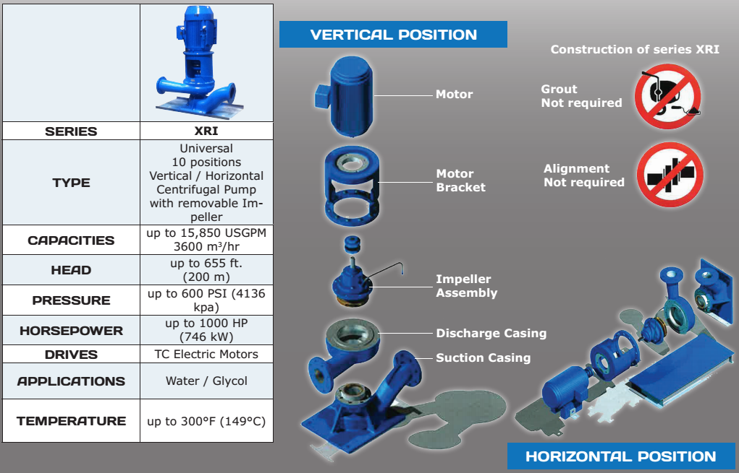
Diseño unico: XRI y beneficios

Slide 14
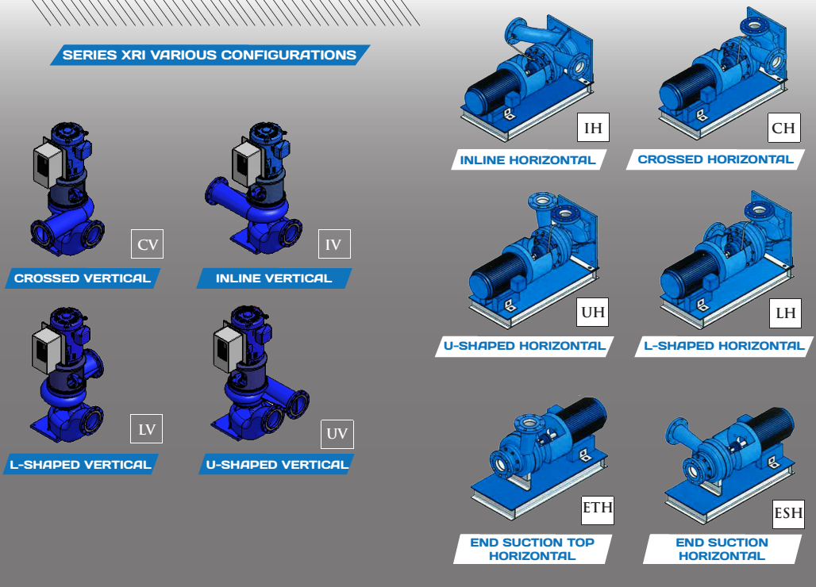
XRI Posiciones múltiples

Slide 15
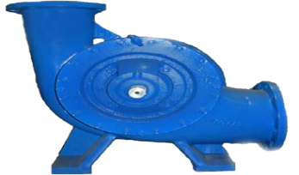
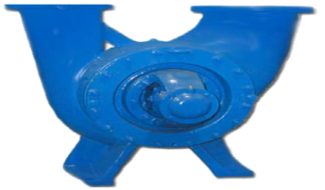
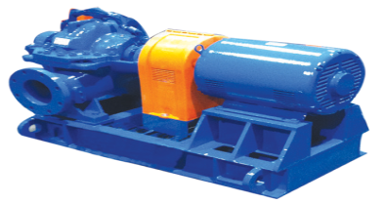
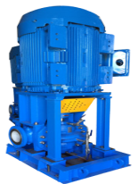
SERIES | 4800L | 4800U | 4800/4800H/4900 | 4800V
SIMILAR TO | VSX / TS | VSX | HSC / 4600 / KPGT / HS | KPV
TYPE | Single Stage, Double Suction Split Case | Single Stage, Double Suction Split Case | Horizontally Mounted, Single Stage, Double Suction Split Case | Vertically Mounted, Single Stage, Double Suction Split Case
CAPACITIES | up to 12000 USGPM (2725 m³/hr) | up to 12000 USGPM (2725 m³/hr) | up to 12700 USGPM (2884 m³/hr) | up to 12700 USGPM (2884 m³/hr)
HEAD | up to 750 ft. (227 m) | up to 750 ft. (227 m) | up to 625 ft. (190 m) | up to 625 ft. (190 m)
PRESSURE | up to 600 PSI (4136 kPa) | up to 600 PSI (4136 kPa) | up to 600 PSI (4136 kPa) | up to 600 PSI (4136 kPa)
HORSEPOWER | up to 800 HP (597 kW) | up to 800 HP (597 kW) | up to 1750 HP (1305 kW) | up to 1750 HP (1305 kW)
DRIVES | Electric Motors, Diesel Engines, Steam Turbines | Electric Motors, Diesel Engines, Steam Turbines | Electric Motors, Diesel Engines, Steam Turbines | Electric Motors, Diesel Engines, R.A.G.D
APPLICATIONS | Water / Glycol | Water / Glycol | Water / Glycol | Water / Glycol
TEMPERATURE | up to 300°F (149°C) | up to 300°F (149°C) | up to 300°F (149°C) | up to 300°F (149°C)
CONSTRUCTION MATERIAL | Cast Iron, Bronze Fitted as Standard, Other Materials Also Available | Cast Iron, Bronze Fitted as Standard, Other Materials Also Available | Cast Iron, Bronze Fitted as Standard, Other Materials Also Available | Cast Iron, Bronze Fitted as Standard, Other Materials Also Available

Slide 16
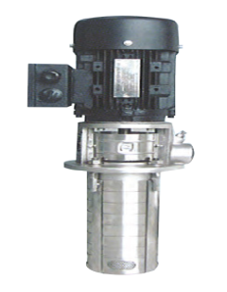
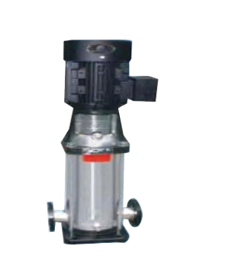
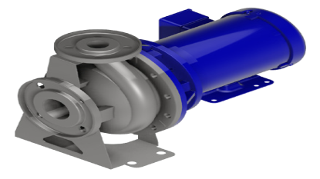
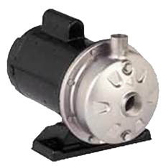
MULTISTAGE, CLOSED COUPLED STAINLESS STEEL PUMPS
SHELL AND TUBE, PLATE AND FRAME, BRAZED TYPE HEAT EXCHANGERS
SERIES | PSMCF | PSM | PSF | PST
SIMILAR TO |  | 1535 / 4700 / CR |  | SCX / 1700
TYPE | Vertical Multistage | Vertical Multistage | Flanged Close Coupled Centrifugal | NPT Close Coupled Centrifugal
CAPACITIES | up to 250 USGPM (56 m³/hr) | up to 792 USGPM (180 m³/hr) | 13 to 380 USGPM (3 to 86 m³/hr) | up to 52 USGPM (12m³/hr)
HEAD | up to 930 ft. (283 m) | up to 930 ft. (283 m) | up to 150 ft. (46 m) | up to 150 ft. (46 m)
PRESSURE | up to 430 PSI (2964 kPa) | up to 430 PSI (2964 kPa) | up to 145 PSI (1000 kPa) | up to 115 PSI (793 kPa)
HORSEPOWER | up to 50 HP (37 kW) | up to 100 HP (75 kW) | up to 15 HP (11 kW) | up to 3 HP (2.2 kW)
DRIVES | Vertical Electrical Motor | Vertical Electrical Motor | Electric Close Coupled Motors | Vertical Electrical Motor
APPLICATIONS | Water and Clear Liquids | Water and Clear Liquids | Water and Clear Liquids | Water and Clear Liquids
TEMPERATURE | 5°F(-15°C) to 248°F (120°) | 5°F(-15°C) to 248°F (120°) | up to 225°F (107°C) | up to 225°F (107°C)
CONSTRUCTION MATERIAL | #304 Stainless Steel Optional #316 S/S | Cast Iron as Standard, or Stainless Steel #304 & #316 | #304 Stainless Steel | #304 Stainless Steel

Slide 17
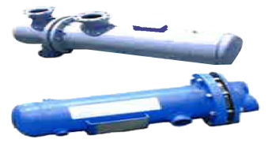
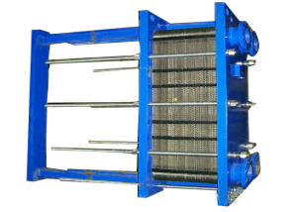
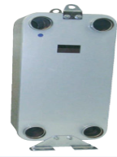
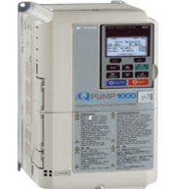
 | Shell and Tube Heat Exchangers |  | Plate and Frame Heat Exchangers | Brazed Heat Exchangers
SERIES | ‘‘W’’ | ‘‘S’’ | ‘‘FFW’’ AHRI | ‘‘BR’’ | IQP1000 / ACH550
TYPE | Water to Water / Glycol to Water | Steam to Water | Steam to Water Water to Water Glycol to Water | Steam to Water Water to Water Glycol to Water | VFD Flo Fab’s Prefered* 200-240V / 3-Phase 380-480V / 3-Phase 500-600V / 3-Phase
CAPACITIES | up to 3000 USGPM 681 m³/hr up to 250 PSI (1724 kpa) Steam |  | up to 10000 USGPM 2271 m³/hr up to 250 PSI (1724 kpa) Steam | up to 400 USGPM 91 m³/hr up to 150 lbs Steam | 150% for 60 sec. (HD), 120% for 60 sec. (ND)
PRESSURE | 150 PSI (1034 kPa) 250 PSI (1724 kPa) |  | 300 PSI (2068 kPa) | 300 PSI (up to 2068 kPa)
APPLICATIONS | Water, Glycol or Steam |  | Water, Glycol or Steam | Water, Glycol or Steam
TEMPERATURE | up to 300°F (144°C) |  | up to 300°F (144°C) | up to 300°F (144°C)
CONSTRUCTION MATERIAL | Carbon Steel or Stainless Steel with Stainless Steel Tubes |  | Carbon Steel, Titanium and Stainless Steel. Other Materials available | Titanium and Stainless Steel. Other Materials available

Slide 18
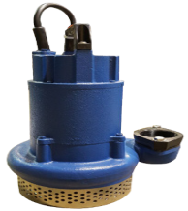
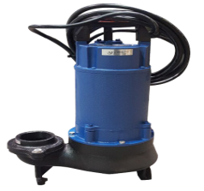
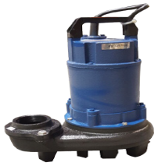
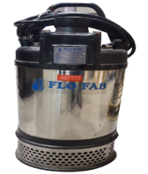
SUBMERSIBLE PUMPS
PLUMBING
SERIES | LB-25, 40,75, 215 & 315 | FS-237, 337 & 437, 475, 675, 4110, 6110, 8110 | LBV-40 | LBV-75, 215 & 315 | LBK-75 | LBK-215 & 315
TYPE | Effluent Pump | Multi-Purpose Drainage Pump | Effluent & Sewage Vortex Pump |  | Effluent | Sewage Non Clog Pump
CAPACITIES | up to 175 USGPM (40 m³/hr) | up to 1400 USGPM (317 m³/hr) | up to 159 USGPM (36 m³/hr) |  | up to 185 USGPM (42 m³/hr)
HEAD | 8 to 72 ft. (2.4 to 21.5 m) | 10 to 163 ft. (3 to 49 m) | 4 to 59 ft. (1.2 to 18m) |  | 10 to 59 ft. (3 to 18m)
PRESSURE | 3/8″ (9 mm) | 3/4″ (19 mm) | 3/4″ (19mm) | 2″ (50mm) | 3/4″ (19mm) | 2″ (50mm)
HORSEPOWER | up to 1 HP (0.75 kW) | up to 30 HP (22 kW) | up to 1 HP (0.75 kW) |  | up to 1 HP (0.75 kW)
DRIVES | Air Filled Electrical Motors Explosion Proof | Air Filled Electrical Motors Explosion Proof | Air Filled Electrical Motors Explosion Proof |  | Air Filled Electrical Motors Explosion Proof
APPLICATIONS | Water | Water | Water, Sewage & Waste Liquids |  | Water | Water & Waste Liquids
TEMPERATURE | up to 200°F (94 °C) | up to 200°F (94 °C) | up to 200°F (94 °C) |  | up to 200°F (94 °C)
CONSTRUCTION MATERIALS | Cast Iron | Cast Iron and Stainless Steel | Cast Iron |  | Cast Iron

Slide 19
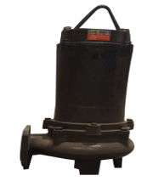
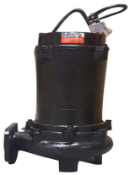
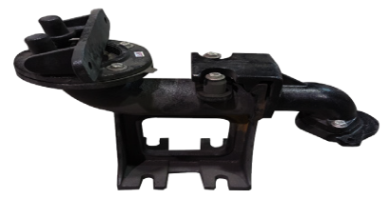
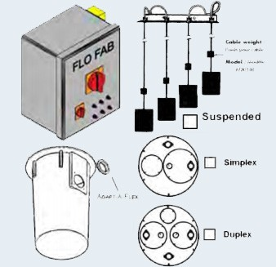
SERIES | FBV-332 | FBV-337 & 437 | FGC-015 / FGC-022 | BAF | Sub Accessories
 |  |  | FGC-037 / FGC-055
TYPE | Sewage Non Clog Pump |  | Sewage Grinder Pump | Break Away Fitting
CAPACITIES | up to 317 USGPM 72 m³/hr |  | up to 61 USGPM 14 m³/hr
HEAD | 8 to 66ft (2.4 to 20 m) |  | 17 to 105ft (5.2 to 32 m)
PRESSURE | 2″ (50 mm) | 3″ (80 mm) | 3/4″ (19 mm)
HORSEPOWER | up to 5 HP (3.7 kW) |  | up to 5 HP (3.7 kW)
DRIVES | Air Filled Electrical Motors Explosion Proof |  | Air Filled Electrical Motor Explosion Proof
APPLICATIONS | Water, Sewage & Waste Liquids |  | Water, Sewage & Waste Liquids
TEMPERATURE | up to 200°F (94°C) |  | up to 200°F (94°C)
CONSTRUCTION MATERIAL | Cast Iron |  | Cast Iron | Cast Iron

Slide 20
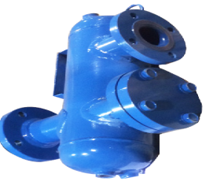
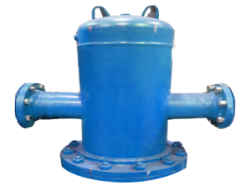
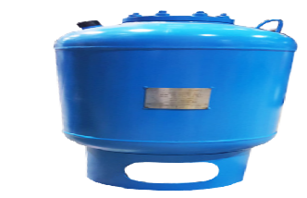
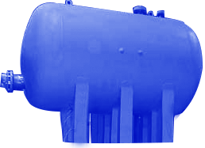
ASME TANKS & AIR SEPARATORS
SERIES | SEP | ADSR/AD | RDT/BT | RLU / RWU | RSE
SIMILAR TO | RL | 4900 | RDT: AX / OT / NTA / CAX / D BT: AL / NLA / CA / B / ST-DHW
TYPE | Vortex - Tangential Air Separator (With or Without Strainer) | In-Line Air/Dirt Sepa- rator (With Strainer) | Non Replaceable Bladder Expansion Tank | Hot Water Storage Tank with Heater | Hot Water Storage Tank
 |  |  | Replaceable Bladder Exp. Tank (with bottom system connection)
CAPACITIES | 56 to 67000 USGPM (13 to 15217 m³/hr) | 69 to 12100 USGPM (16 to 2748 m³/hr) | 3 to 3962 Gallons (11 to 15000 liters) | 100 to 15000 Gallons (379 to 56781 liters)
CONNECTIONS | 2″ to 36″ Diameter (50 mm to 914 mm) | 2″ to 36″ Diameter (50 mm to 914 mm) | 1″ to 3″ 25 mm to 75 mm | As Requested
PRESSURE | up to 250PSI (1724 kPa) | up to 250PSI (1724 kPa) | up to 250PSI (1724 kPa) | up to 250PSI (1724 kPa)
TEMPERATURE | up to 550°F (288°C) | up to 550°F (288°C) | up to 240°F (115°C) | up to 550°F (288°C)
CONSTRUCTION MATERIAL | Carbon Steel or Stainless Steel | Carbon Steel or Stainless Steel | Carbon Steel EPDM | Carbon Steel or Stainless Steel
.

Slide 21
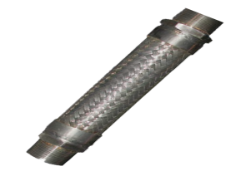
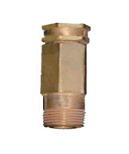
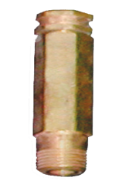
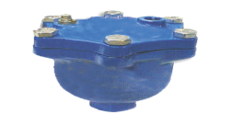
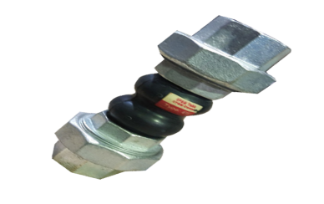
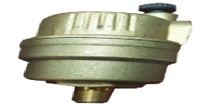
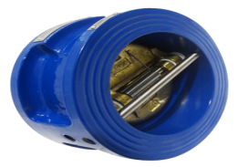
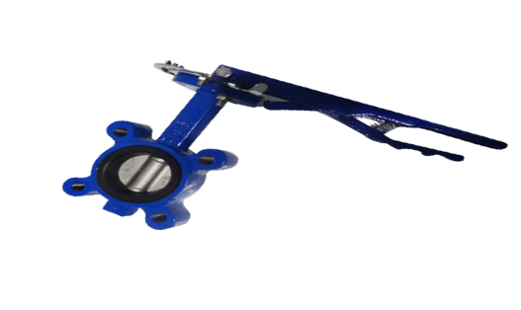
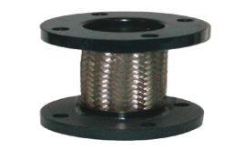

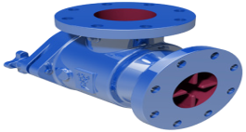
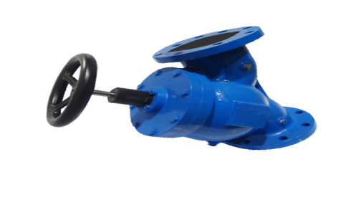
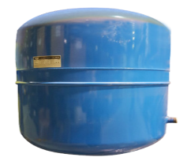
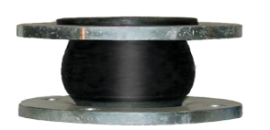
HYDRONIC ACCESSORIES
FLEXIBLE - ST
Material: Steel and Stainless Steel Pressure : 475 PSIG at 850°F with water Size Range : 1/2″ to 2″
Connections: Threaded
AIR VENT - MV
Material: Cast Iron
Pressure: MV15 150 PSIG at 345°F
MV15 300 PSIG at 400°F
Size Range : 3/4″
Connections : Threaded
PRESSURE AND OR TEMPERATURE PORTS
Material : Bronze
Pressure : 1000 PSIG at 140°F
Size Range : 1/4″
Connections: SS2501 :Threaded
SS2511 : Threaded Extended
UNION ARCH FLEXIBLE - DUT
Material : Steel Union and EPDM
Pressure : 214 PSIG at 250°F with water
Size Range : 1/2″ to 12″
Connections: Threaded Double
AIR VENT - AA
WAFER CHECK VALVE - LSDDB
Material: Cast Iron Body, Stainless Steel
Disc, EPDM Seat Pressure: 175 PSIG at 225°F up to 12″
150 PSIG at 250°F
from 14″ to 24″ Size Range : 2″ to 24″ Body Style : Wafer
Material: Brass
Pressure: 150 PSIG at 200°F Size Range : 1/8″ and 1/4″ Connections : Threaded
STANDARD FLANGED CONNECTOR - SM
Material: Steel and Stainless Steel Pressure: 125 PSIG at 450°F wih water Size Range : 2″ to 16″
Body Style : Flanged
BUTTERFLY VALVE - BFVZ - L
Material: Cast Iron Body, Stainless Steel
Disc, EPDM Seat Pressure : 175 PSIG at 225°F up to 12″
150 PSIG at 250°F
from 14″ to 24″ Size Range : 2″ to 24″ Body Style : Lug
SUCTION DIFFUSER - ASDFF
Material: Cast Iron Body, Stainless Steel Sceen Pressure: 175 PSIG at 250°F with water
200 PSIG at 150°F with steem
Size Range : 2″ to 20″
Connections : Flanged
SINGLE ARCH FLEXIBLE - SSP & DSP
Material: Steel Flanged and EPDM Pressure: 214 PSIG at 240°F with water Size Range : 1 1/2″ to 14″
Connections: SSP Flanged Single
DSP Flanged Double
MULTIFUNCTION VALVE - MFV
Material: Ductile Iron and Stainless Steel Disc Pressure: 150 PSIG at 225°F
Size Range : 2″ to 18″
Connections: MFV-F: Flanged
2000 - FIXED BLADDER EXPANSION TANK
Capacities: 2 to 132 Gallons (8 to 528 liters) Pressure: up to 150PSI (1034kpa) Temperature : up to 200°F (93°C)
Materials: Carbon Steel, Butyl
9

Slide 22
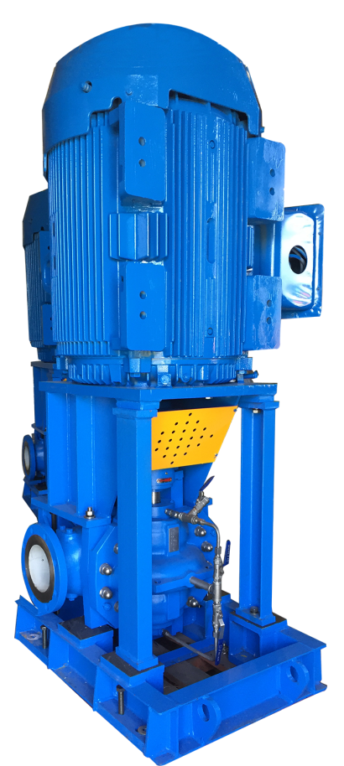



Flo Fab Carcasa doble con acople dividido
Series 4800/4800V/4800H/4900
^{Tipo: Montaje} horizontal, Succión doble de carcasa dividida ^{Capacidad: hasta} ^{12700 USGPM(2884 m3/hr),}
^{Cabeza: hasta 625 ft.(190 m),}
^{Presión: hasta 600 PSI} ^{(4136 kpa),}
^{Caballos de fuerza:} ^{hasta 1750 HP(1305 KW)}
^{Drives:} Motores eléctricos, Máquinas de diesel, Turbinas de vapor.
^{Aplicaciones:} ^{agua / glicol}
^{Temperatura:} ^{hasta 300°F (149°C)}
^{Materiales de construcción} ^{: Hierro} ^{dúctil, Bronce como estándar,}
Disponibles también en otros materiales
Horizontal
Available in fire

